Slide 1
Юные таланты
Задачи: - развивать логическое и творческое мышление;
- развивать способности и фантазию студентов;
- воспитывать информационную культуру и любовь к информатике;
- воспитывать умение работать самостоятельно и в группах;
- воспитывать чувство товарищества и взаимопомощи.
Условия игры: - в игре могут принимать участие от 2 до 4 команд по 5-6 человек;
- команды имеют название, девиз и приветствие соперникам;
- количество баллов оглашает ведущий игры в начале каждого
задания.
Для студентов 1 – курса , группы: 1/17; 2/17; 3/17; 4/17

Slide 2
Баллы
1 место – 90 – 100 баллов,
2 место - 75 – 85 баллов,
3 место - 60 - 70 баллов.
Для того, чтобы набрать необходимое количество баллов, необходимо принять участие в 4 видах конкурса
Разработала: преподаватель информатики - Славинская Т.В

Slide 3
За каждый верный ответ команде присваивается по 5 баллов.
Перед командами представлены программистские версии двадцати известных русских пословиц и поговорок. Необходимо вспомнить, как звучат они в оригинале.
Например:
Вирусов бояться – в Интернет не ходить,

Slide 4
Задание «Эрудит» За верный ответ - 1 балл.
Например:
Ноль или единица в информатике –
ответ (бит)
Далее студентам представлены 10 тестовых задач на которые они должны ответить – «Кто быстрее». За верный ответ студенты получат по 2 балла.

Slide 5
ТЕСТОВЫЕ ЗАДАЧИ
Назначением шины данных компьютера
явля­ется:
а) передача адресов ячеек оперативной памяти;
б) передача данных из оперативной памяти в регистры процессора и наоборот;
в) передача команд, выполняе­мых процессором;
г) передача информации по компью­терной сети.

Slide 6
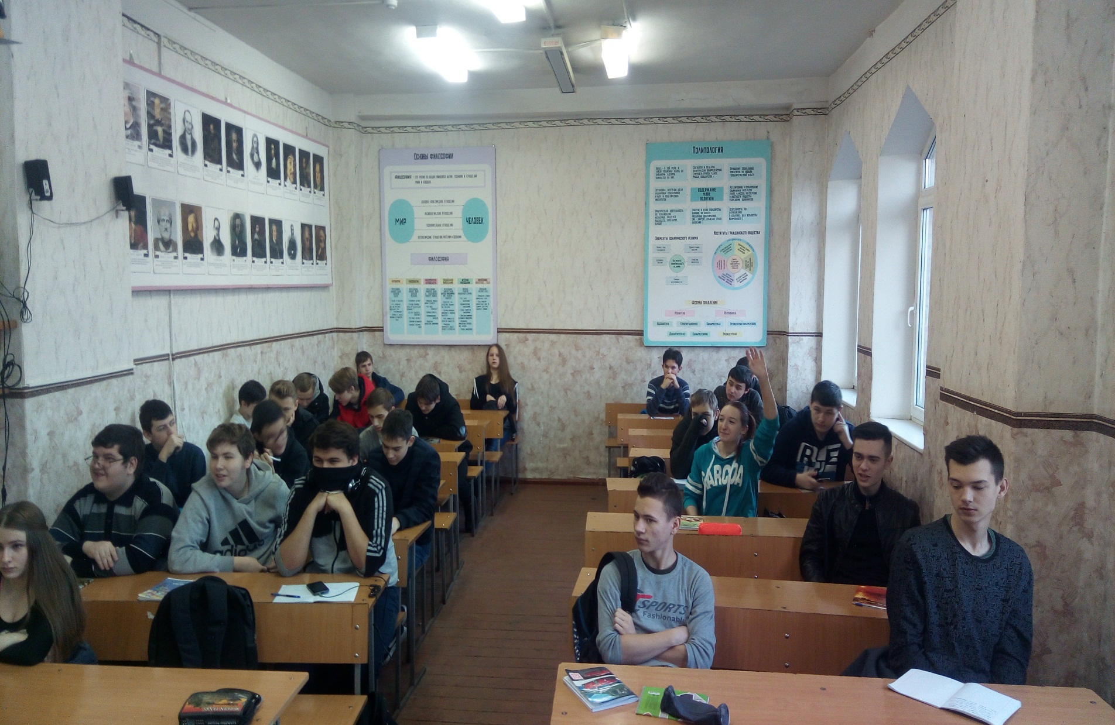

Slide 8
4- ый конкурс Студенты представили свои разработки и изобретения
Выступили студенты:
Макар Сергей гр. 1/17 – Тема: «Киберспортивные дисциплины»,
Грингаген Трафим гр.1/17 – Тема: «Безпилотники – робототехника»
Андрющенко Никита гр. 2/17 – Тема: «Системы защиты Интернет»,
Бурунов Артур гр. 2/17 – Тема: «Электронные денежные системы»,
Колещук Данил гр. 2/17 – Тема: «Геометр»

Slide 10
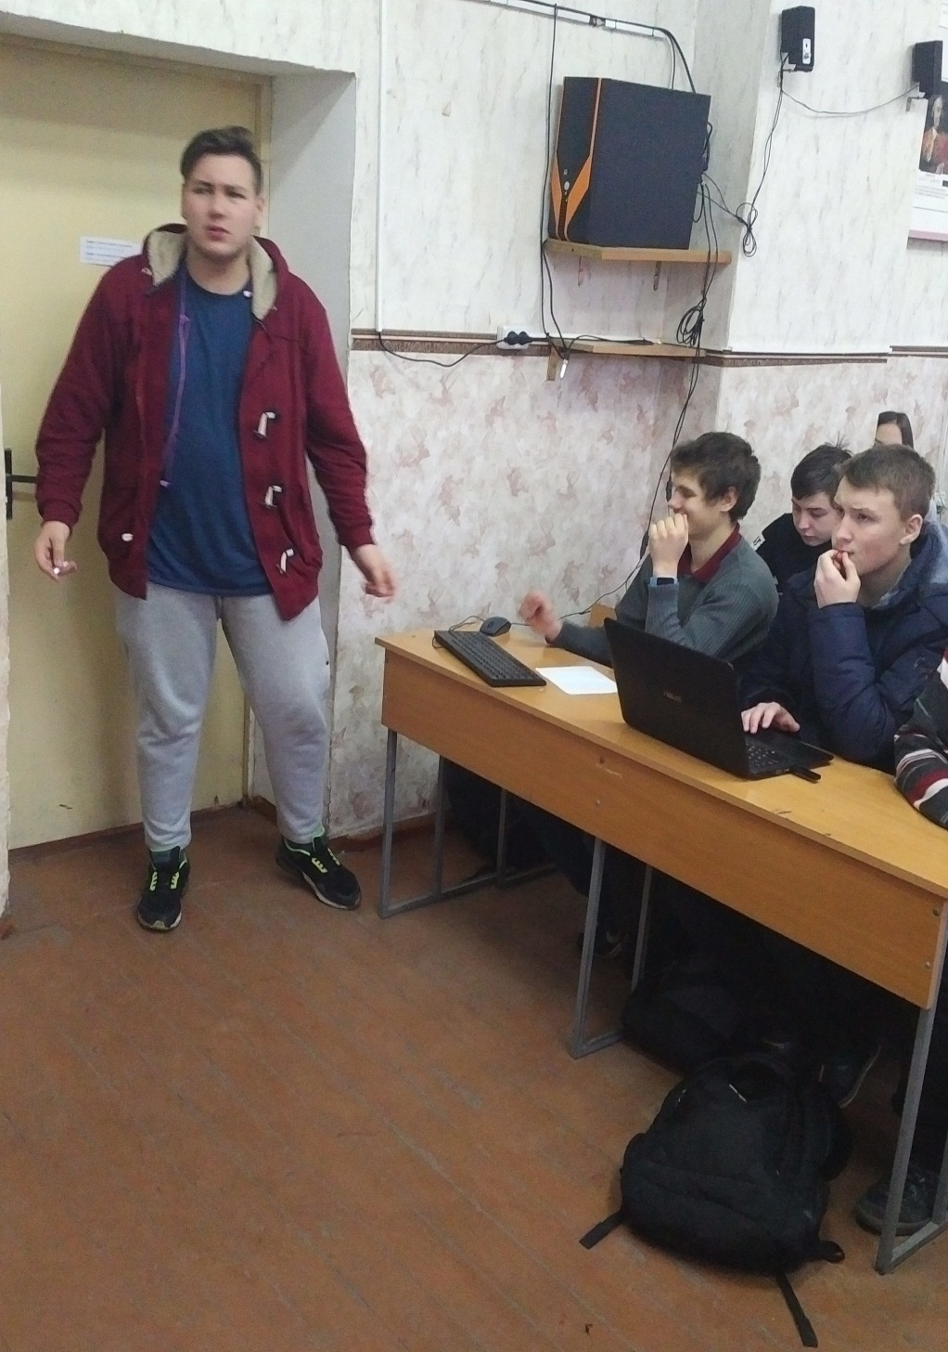

Slide 12
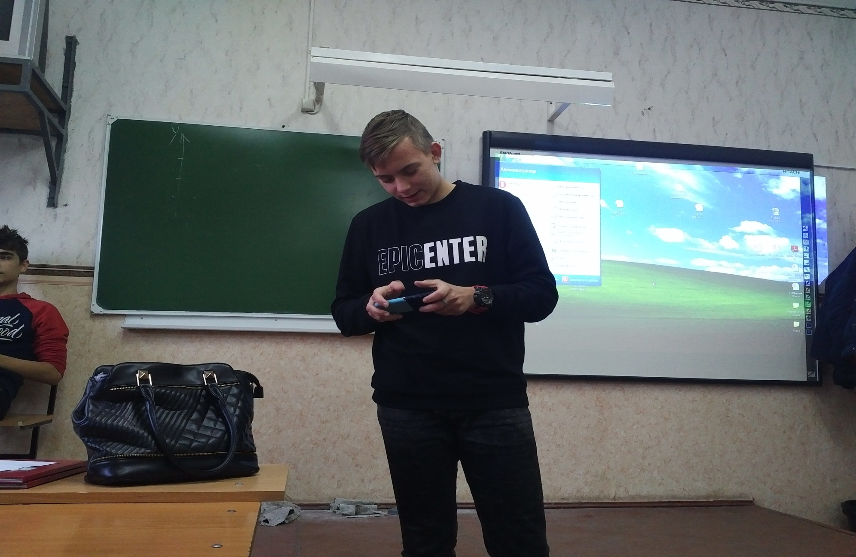
Выступил студент гр. 1/17 Грингаген Трафим

Slide 13
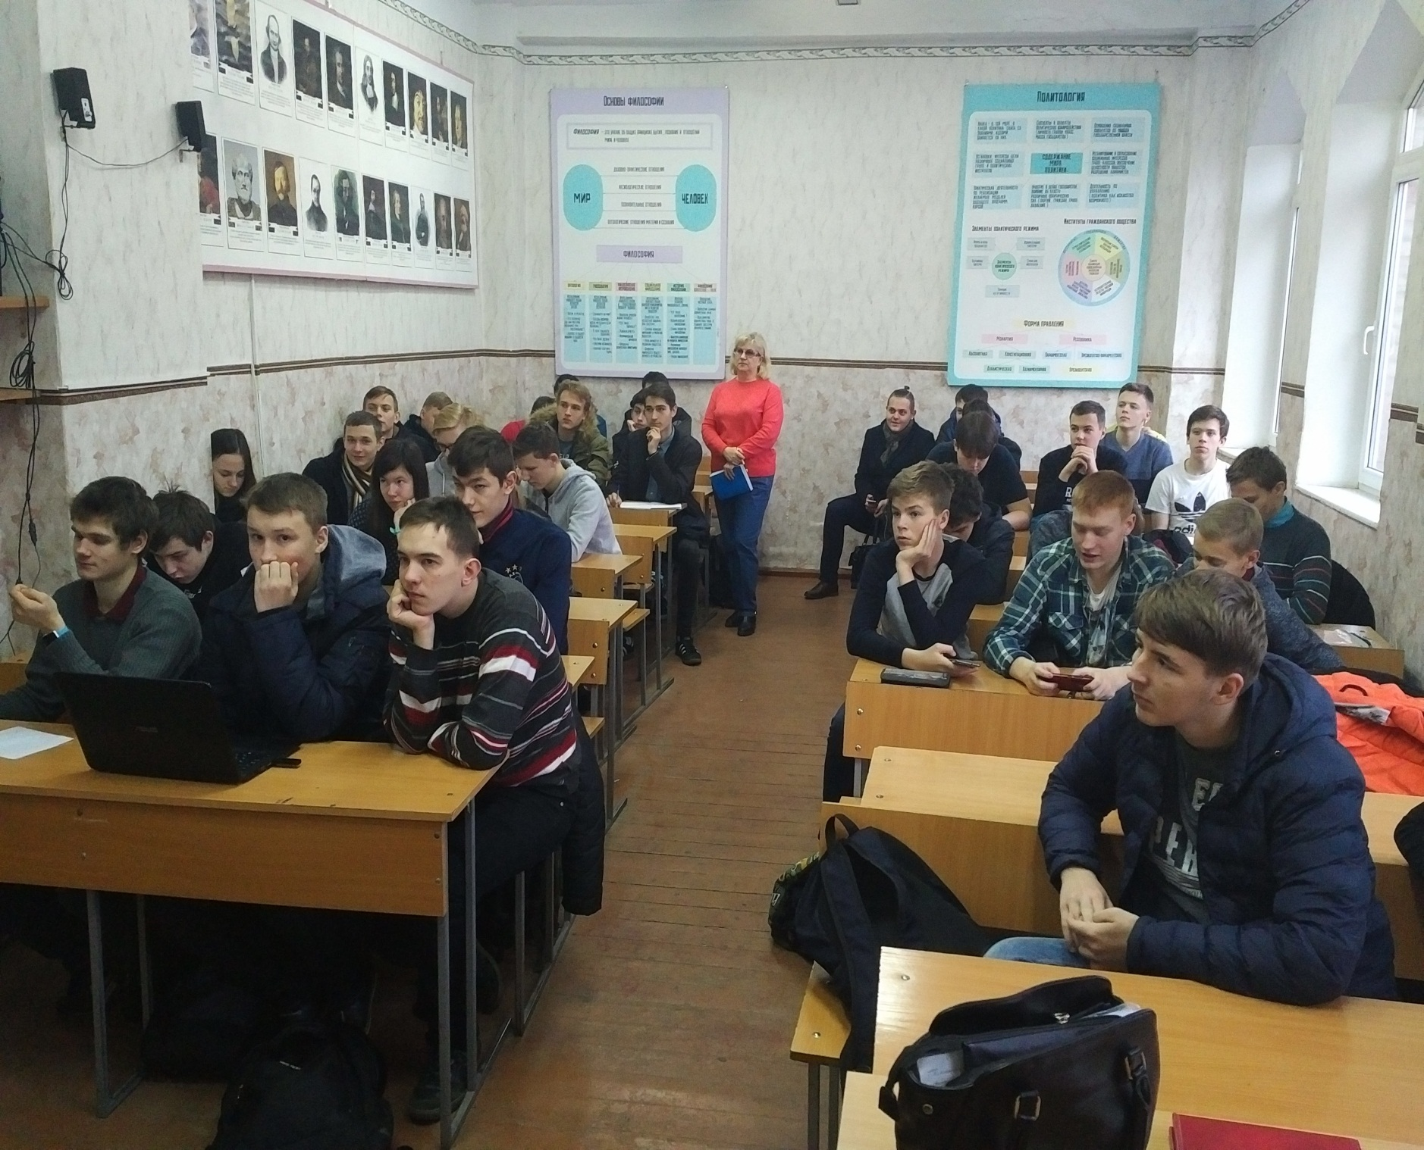

Slide 14
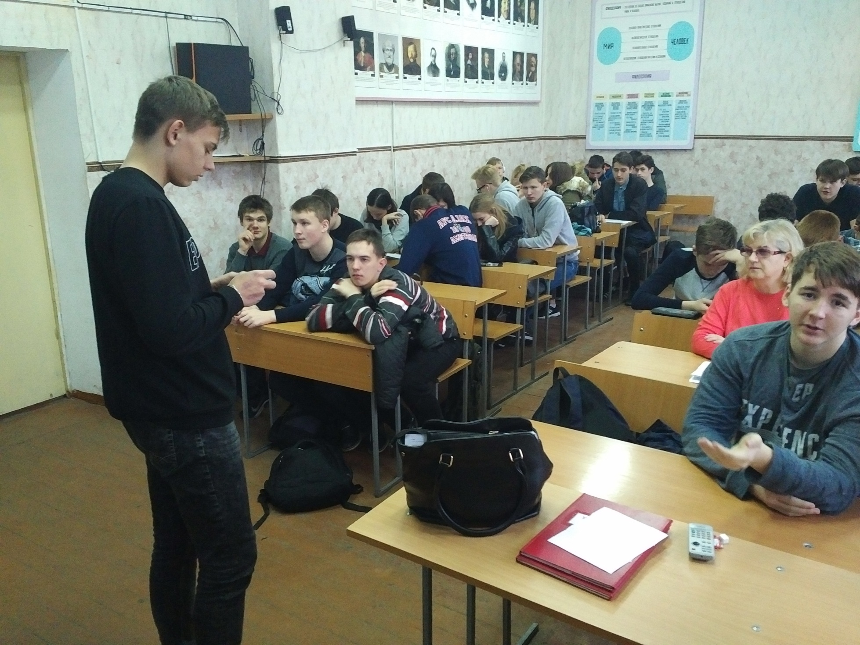

Slide 16
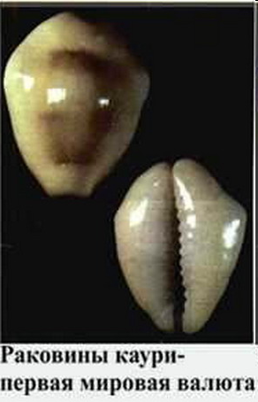
Развитие денег
Закрепление за золотом роли всеобщего эквивалента

Slide 17
Так же в конкурсе были представлены разработки и изобретения студентов
Электронные платежные системы - Подготовил: Бурунов Артур 2/17

Slide 18
Платежные системы
Дебетовые(работающие с электронными чеками и цифровой наличностью)
Кредитные (работающие с кредитными карточками)

Slide 19
Схема платежей с помощью электронных денег

Slide 20
Защита информации
Выполнил: Андрющенко Никита
2/17

Slide 22
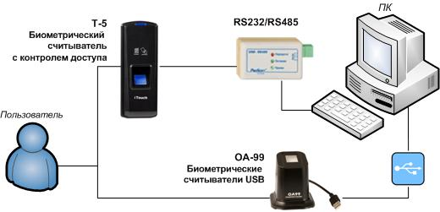
Биометрические системы защиты
В настоящее время для защиты от несанкционированного доступа к информации все более часто используются биометрические системы идентификации.
Используемые в этих системах характеристики являются неотъемлемыми качествами личности человека и поэтому не могут быть утерянными и подделанными.
К биометрическим системам защиты информации относятся системы идентификации:
по отпечаткам пальцев;
по характеристикам речи;
по радужной оболочке глаза;
по изображению лица;
по геометрии ладони руки.

Slide 23
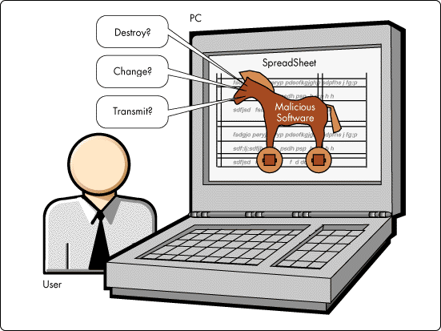
Троянские программы и защита от них
Троянская программа, троянец (от англ. trojan) — вредоносная программа, которая выполняет несанкционированную пользователем передачу управления компьютером удаленному пользователю, а также действия по удалению, модификации, сбору и пересылке информации третьим лицам.

Slide 24
Колещук Данил гр. 2/17 – Тема: «Геометр»

Slide 25
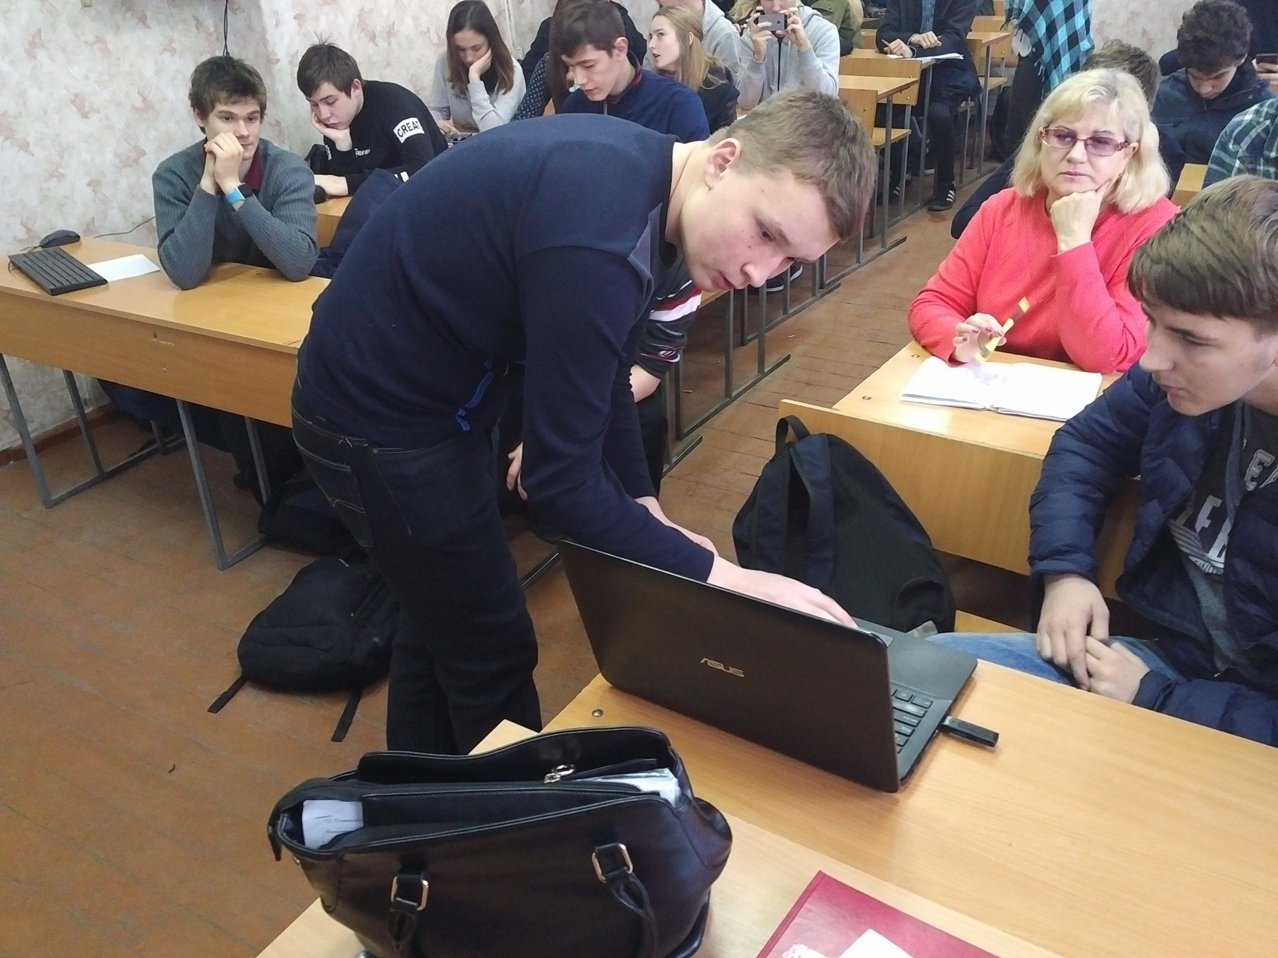

Slide 26
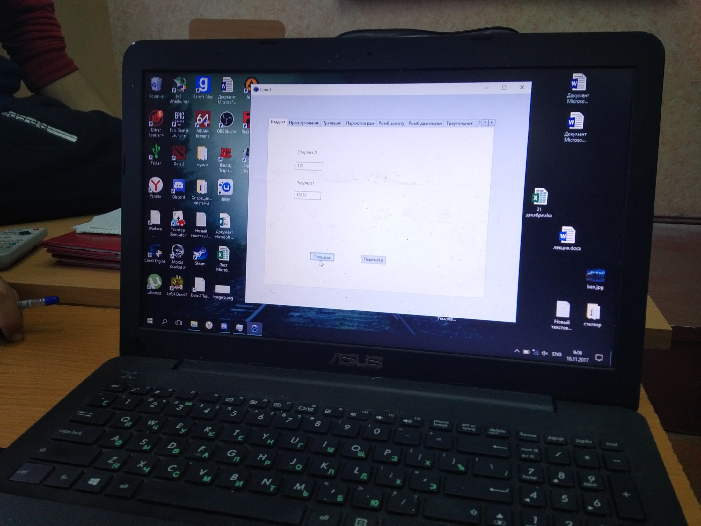

Slide 27
Распределение 1, 2 и 3 места
2 место получил Андрющенко Никита
гр. 2/17 – Тема: «Системы защиты Интернет», и
Бурунов Артур гр. 2/17 – Тема: «Электронные денежные системы».
3 место получил Макар Сергей гр. 1/17 – Тема: «Киберспортивные дисциплины»,
Грингаген Трафим гр.1/17 – Тема: «Безпилотники – робототехника»
1 место получил студент группы 2/17 Колещук Данил за создание программы «Геометр» которая предназначена для измерения параметров квадрата, треугольника прямоугольника, ромба, и т.д

